Slide 1

اسم المقرر
إدارة الأعمال الإلكترونية
E-Business
استاذ المقرر
د/ عبدالناصر عبدالعال
قسم نظم المعلومات
كلية إدارة الأعمال
جامعة الملك فيصل
عمادة التعلم الإلكتروني والتعليم عن بعد
1

Slide 2
المحاضرة المباشرة الثالثة
مراجعة على المحاضرات 9,10,11
تنبيه: المحاضرة للمراجعة فقط والاختبار سيأتي من المنهج كله

Slide 3
مخاطر التجارة الإلكترونية
1- الهندسة الاجتماعية
2- الاصطياد الإلكتروني
3- هجوم رجل-في-الوسط
4- هجوم إعادة الإرسال
5- سرقة بيانات وسائل الدفع المالي.
6- هجمات القراصنة والمخترقين
7- البرامج الخبيثة وبرامج الدعاية والاعلانات غير المرغوب فيها
8- تأخير إرسال معلومات مفيدة أو إعادة إرسالها بعد تغييرها
9. هناك هجمات نشطة وأخرى غير نشطة وخدمات من الداخل وأخرى من الخارج

Slide 4
وسائل حماية التجارة الإلكترونية
(مثل سباى بوت ) أفاست وأفيرا) والتجسس 1- برامج مضادة للفيروسات ( مثل
وإعداده جيداً 2- استخدام الجدار الناري
3- عمل نسخ احتياطية للملفات
4- استخدام برتوكولات تأمين التجارة الإلكترونية
5- إنشاء شبكات افتراضية خاصة ( بإستخدام آى بى سيك IPsec)
6- استخدام وسائل لاكتشاف ومنع المخترقين مثل ملفات الأنشطة وملفات التدقيق وآنية العسل
7- إستخدام وسائل التوثيق والتوقيع الإلكترونى
8- استخدام وسائل التشفير
9- التدريب والتوعية ووضع سياسات لأمن المعلومات

Slide 5
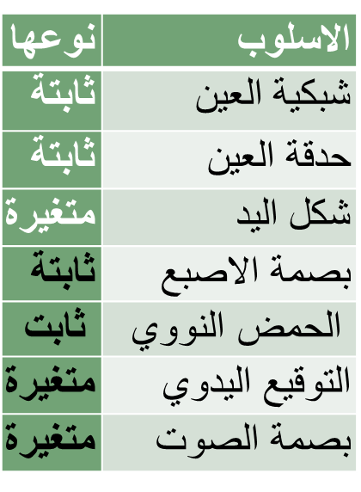


وسائل التوثيق Authentication
وسائل التوثيق: للتحقق من أصل رسالة معينة أو برنامج معين أو هوية المستخدم.
أشياء يعرفها: مثل كلمة المرور، والرمز السرى أو إجابة سؤال معين :
  ينصح بتغييرها باستمرار والا تقل عن 8 حروف وتشمل أرقام ورموز.
  وهى الأكثر شيوعا وإستخداما بين المستخدمين
بيانات المستخدم: البصمة الأصبع، الحمض النووي، التوقيع، بصمة الصوت
  بعضها غير مقبول من المجتمع ( الحمض النووي)
  هى بطيئة ومكلفة
  تحتاج الى أجهزة خاصة
أشياء يملكها: مثل بطاقة الهوية وبطاقة الصراف أو شريحة خاصة أو المفتاح.
  مكلفة بالمقارنة بكلمة المرور وقد تضيع أو تتلف أو تسرق
وسائل التوثيق تقدم عناصر المعلومات الثلاثة: سرية وسلامة وضمان الوصول للمعلومات

Slide 6
إدارة التغيير والمعرفة
التحول الى الأعمال الإلكترونية يحتاج تغيير في المنظمة والإدارة والعمالة والثقافة وطريقة تدفق المعلومات والأوامر وغيرها
أمثلة لأشكال التغيير:
  تحديث هيكل المنظمة ويجب مراعاة مراحل تطورها
    من أهم أشكالها هو التحول الى المنظمات الافتراضية
  إعادة هيكلة العمالة وتوظيف مبرمجين ومديري شبكات وأخصائيين في تحليل النظم
  التعهيد: يعتبر أحد أشكال التغيير وهو إسناد بعض الأنشطة لشركات أخرى
التغيير يجب الاستماع للآخر وتمليك عملية التغيير للموظفيين والزبائن وشرح فوائده ومراعاة البعد الثقافي والاجتماعي والحصول على دعم القيادة العليا وإستخدام المنهج الأنسب للتغيير

Slide 7
مداخل إدارة التغيير
تعاوني Collaborative: يتطلب تعاون جميع الموظفين ويمكن أن ينتج عنه أفكار جديدة ولكنه يحتاج وقت ومجهود
استشاري : Consultative الإدارة تستشير أصحاب الشأن لكنها تأخذ القرار النهائي وهو وسط بين التعاوني والتوجيهي
توجيهي Directive : الإدارة هي التي تتخذ القرارات لذلك يتطلب تواصل دائم وتعويض المتضررين أو من يقاومون التغيير أو نموذج paternal-maternal approach الأب – والأم في الإدارة ( الأب يعرف أكثر والأم متعاطفة)
قسري Coercive : الإدارة تتخذ القرارات ويحتاج قوة للتنفيذ، ودور الموظفين محدود جداً وهو صادم وعليه تحفظات أخلاقية لكنه مطلوب عند الضرورة ولا سيما عدم وجود وقت كافي
ويمكن اتباع بدائل أخرى مثل نقل العامل لفرع ثاني أو الإعلان عن إفلاس الشركة وإعادة إنشائها مرة أخرى بالموظفين المتميزين فقط.

Slide 8




مستويات التغيير
المستوى | نسبة التحسن المتوقعة | الفائدة المتوقعة | المخاطر
إعادة هندسة عمليات الأعمال | تشمل كل أنشطة وعلميات الأعمال | 100 % تحسن في الأداء | احتمال الفشل كبير جداً
تحسن العمليات | تشمل إعادة تصميم العمليات الأساسية | 50% تحسن في الأداء | الخطر متوسط
أتممة العمليات | تشمل بعض العمليات | 25% تحسن في الأداء | المخاطر قليلة
التعهيدoutsourcing هو استخدام واستئجار كفاءات وقوى وأفراد ووسائل وخدمات من مؤسسات أو شركات أو جهات ثالثة (أجنبية أو محلية) للقيام بأحد أنشطة المنظمة. وهو طريقة جديدة لهيكلة المنظمة وتقسيم العمل وتوفير المال والطاقة
التعهيد يعوض نقص الخبرات وقد يوفر التكاليف أو الضرائب ويزيد الجودة ويضمن الوصل الى خبرات نادرة لكنه يضر بالعمالة الوطنية.

Slide 9
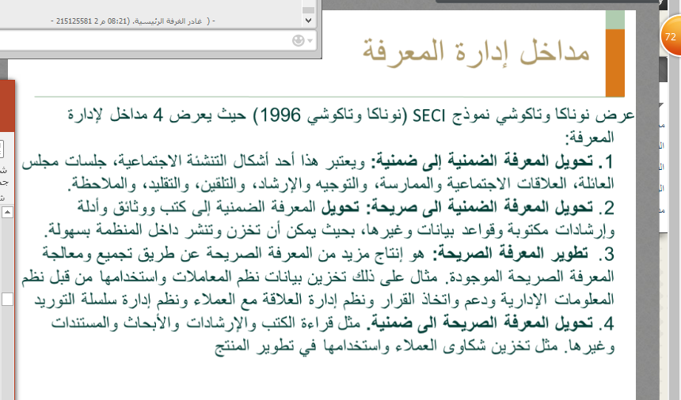

Slide 10
إدارة المعرفة في المؤسسة
المعرفة هي الخبرات والثقافة والوعى والمعلومات لدى الموظفين والزبائن والشركاء والمخزنة في الإرشادات وقواعد البيانات والملفات وغيرها.
المعرفة لها دور كبير في نجاح التغيير
يجب على المنظمة أن يكون عندها خطة لتحديد المعرفة المطلوبة وإنتاجها وتخزينها ثم تبادلها مع الموظفين والزبائن والشركاء ثم استخدام هذه المعرفة.
أهداف إدارة المعرفة تشمل زيادة الأرباح والمحافظة على الخبرات والزبائن وتقليل التكاليف وتطوير منتجات جديدة
أدوات نقل المعرفة هي التعامل اليومي المباشر والتدريب والايميلات ووسائل التواصل الإجتماعى وقواعد البيانات والفيديو كونفرانس ومراكز المساعدة والنظم المتخصصة
ويعتبر برنامج لوتس نوتس من أشهر برامج تخزين المعرفة

Slide 11
إدارة سلسلة التوريد إلكترونياً
سلسلة التوريد هي سلسلة تدفق المواد الخام والأفراد، والمعلومات والخدمات ورأس المال من الموردين الى المصنع ثم المخازن إنتهاءاً بالعملاء
نجاح المنظمة يعتمد على قدرتها في إدارة تدفق الموارد والمعلومات والأموال الى الداخل وبين أقسامها وموظفيها وخارج المنظمة
سلسلة التوريد الإلكترونية هي استخدام تكنولوجيا المعلومات في إدارة هذه السلسة.
أهدافها: تقليل التكاليف، التوظيف الأمثل للموارد، زيادة المبيعات، زيادة القوة التنافسية، زيادة الابتكار، زيادة رضا الزبائن

Slide 12
سلاسل التوريد
ز
مورد
الزبون
تاجر التجزئة
الموزع
المخازن
المصنع
المخازن
مورد
(أ) نموذج دفع الطلب
مورد
مورد
الزبون
تاجر التجزئة
الموزع
المخازن
المصنع
المخازن
مورد
(ب) نموذج سحب الطلب
مورد
مورد
الزبون
وسطاء المعلومات
المصنع
المخازن
مورد
مورد
(ج) سلسلة التوريد الالكترونية

Slide 13
مقارنة سلسلة التوريد التقليدية بالإلكترونية
سلسة التوريد التقليدية | سلسلة التوريد الالكترونية
غالباً السلع محسوسة | منتجات إلكترونية وخدمات
ارتفاع التكاليف | انخفاض التكاليف
المنتج يدفع السلعة الى السوق demand-push | المستهلك يجذب السلعة demand-pull
سلسلة المعلومات والأموال والسلع تسير في أتجاه واحد | كل التدفقات تسير في اتجاهيين
لا تستفيد من شبكات القيمة | تستفيد من شبكات القيمة
لا تستفيد من التجارة التعاونية | تستفيد من التجارة التعاونية
سلسلة طويلة ومعقدة بسبب كثرة الوسطاء | سلسلة طويلة وبسيطة بسبب قلة الوسطاء وطبيعة المنتجات
غير صديقة للبيئة | صديقة للبيئة لأنها توفر المكان والعمالة والورق والمواصلات
معوقات إدارة سلسلة التوريد: أمن المعلومات والخصوصية، التردد في تبادل المعلومات، نقص المهارات، مشاكل متعلقة بالثقة بين الشركاء والصلاحيات

Slide 14
نماذج إدارة سلسلة التوريد الإلكترونية
الشراء الإلكتروني :هو استخدام نظم المعلومات والاتصالات في عمليات شراء المواد الخام ونصف المصنعة ومستلزمات الإنتاج والحصول على المهارات
التخطيط التعاوني : الموردين والمنتجين وتجار التجزئة يتعاونون في التنبؤ بالطلب والتخطيط بهدف تحسين تدفق المواد عبر سلسلة التوريد.
التصميم التشاركي: إشراك جميع أصحاب المصلحة في عملية تصميم المنتج
إدارة دورة حياة المنتج (PLM): استراتيجية الأعمال التي تمكن الشركات المصنعة من تبادل البيانات ذات الصلة بالمنتج مع الشركاء كجزء من التصميم التعاوني للمنتج وجهود تنميته
  التجديد التعاوني : تجديد المخزون والمواد عن طريق تعاون الموردين والمنتجين والموزعين وتجار التجزئة باستخدام نظم المعلومات وذلك بهدف زيادة رضا الزبائن. مثال: قيام المورد بإدارة مخزون تجار التجزئة بمتابعة العرض والطلب
  التجارة الالكترونية: أخذ الطلبات، إنهاء الطلبات، الدفع الإلكتروني، تقليل المخزون
  التجارة التعاونية

Slide 15
  نماذج إدارة سلسلة التوريد الإلكترونية
6. الخدمات اللوجستية الالكترونية : هي مجموعة الخدمات التي تستخدم تقنيات الحوسبة والاتصالات لتحويل العمليات اللوجستية الرئيسية الى عمليات قائمة على تبادل البيانات والمعرفة والمعلومات مع الشركاء بهدف نيل رضا العميل.
7. الشراكة الاستراتيجية: استخدام تقنية المعلومات لتسهيل تعاون اثنين أو أكثر من الشركات
. التجارة التعاونية: هي استخدام التقنية لتمكين الشركة من البحث والتطوير والتخطيط، وتصميم المنتج، وإدارة عملية الإنتاج، وإدارة المخزون والتسويق بشكل تعاوني مع الشركاء والموردين والزبائن.
دعم وتكامل سلسلة القيمة : تقسم أنشطة المنظمة الى رئيسية (التوريد والإنتاج والتوزيع وغير رئيسية (الموارد البشرية والمالية). وتستخدم تقنية المعلومات في تحقيق التكامل فيما بينها:

Slide 16

نماذج إدارة سلسلة التوريد الإلكترونية
المنظمات الافتراضيةVirtual organizations : هي منظمات تعمل في الواقع الافتراضي وتعتمد على تقنية المعلومات في أداء وظائفها بدون حدود وموقع مكاني معين. تناسب الخدمات الاستشارية وتصميم البرامج والنشر الإلكتروني والمنظمات الخيرية والتنموية والخدمات الالكترونية
فوائدها:
  عدم الحاجة الى مكان أو مباني (حلت مشكلة اختيار المكان)
  الاعتماد على التقنية والمعرفة والحاسبات بدل العمالة
  العمالة الجوالة والدوام 24 ساعة والزبائن جزأ من قوة العمل
  المرونة في العمل وقلة ضغط العمل والإدارة المشتركة أو المسطحة
  المحافظة على البيئة وتنمية المناطق النائية لأن الإدارة أو العمل يمكن أن يكون عن بعد
  تنمية رأس المال البشرى human capital عن طريق تبادل المعرفة والخبرات
  مناسبة للهيئات العلمة والاستشارية والتنموية وقاطني المناطق النائية وذوى الاحتياجات الخاصة
عيوبها: ارتفاع تكاليف البنية الالكترونية، والاعتماد على التكنولوجيا والإنترنت، وتحتاج الى الثقة، وضعف آليات فض المنازعات وتقلل رأس المال الاجتماعي social capital بسبب العزلة الاجتماعية

Slide 17
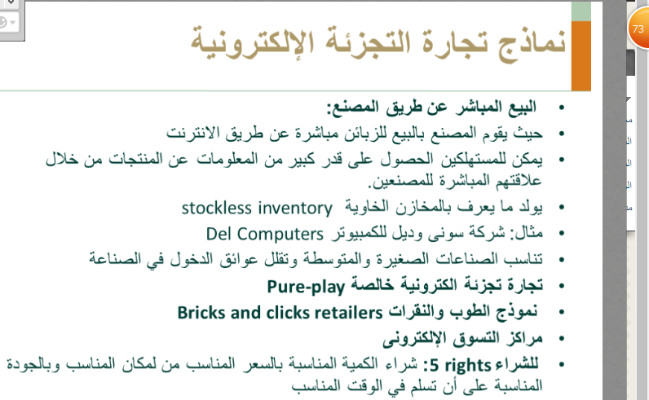

Slide 18
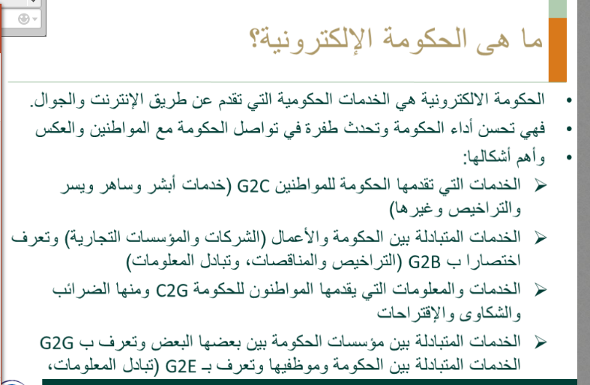

Slide 19
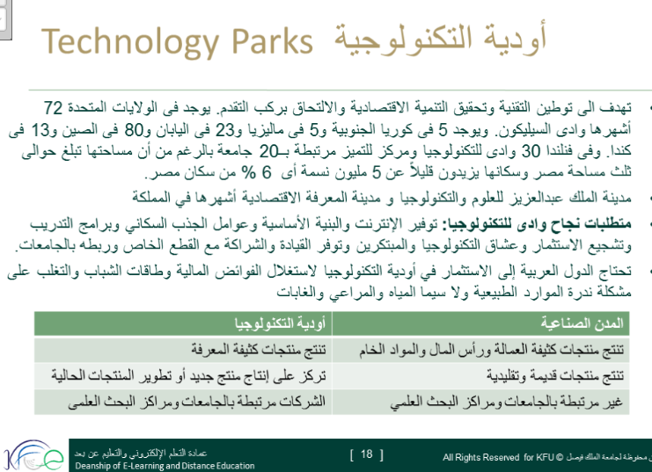

Slide 20
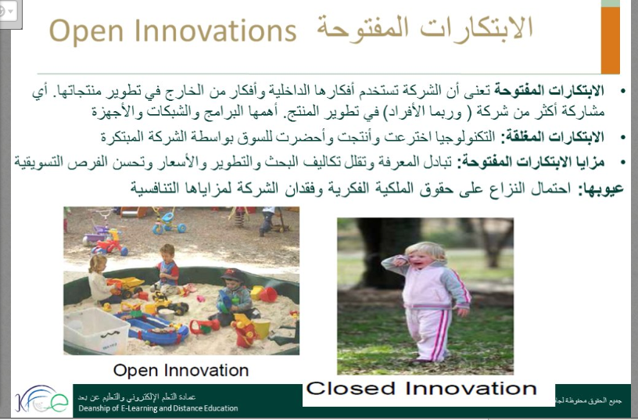


Slide 21
أسئلة للمراجعة: 1
......يساعد على خلق أفكار جديدة
    التغيير القسرى
    التغيير التعاونى
    التغيير الإستشارى
    التغيير التوجيهى
سلسلة التوريد الإلكترونية.......
    تتعامل مع منتجات رقمية
    تتميز بزيادة التكاليف
    تتعامل مع منتجات حسية
    لا توفر الوقت ولا الجهد

Slide 22


أسئلة للمراجعة: 2
(3) من أهم خصائص سلسلة التوريد التقليدية.....
    أنها تستفيد من شبكات القيمة
    أنها تنطبق على السلع التقليدية أو الحسية
    أنها تناسب السلع الرقمية
    أنها تقلل التكاليف
(4) يستخدم في إنشاء شبكات افتراضيه خاصة
    IPSec
    https
    Avast
    أنية العسل

Slide 23
أسئلة للمراجعة: 3
(5) .......هى أكثر أساليب التوثيق تكلفة
    كلمة المرور
    الحمض النووي
    بصمة اليد
    البطاقات الذكية
6) .......هى أسرع أساليب التوثيق
    كلمة المرور
    البصمة
    التوقيع
    بصمة العين

Slide 24
أسئلة للمراجعة: 4
7) من أمثلة الهجمات النشطة Active Attack .......
  معرفة عنوان الانترنت للمستخدم
  معرفة محتوى الرسالة
  تعطيل الموقع الإلكتروني للشركة
  التجسس
8) من عوامل نجاح سلسلة التوريد من وجهة نظر المجتمع.......
  وجود الثقة بين الشركاء
  الشفافية في كل مراحل سلسلة التوريد
  السرعة وتقليل التكاليف وجودة الإنتاج وخدمة العملاء
  المحافظة على البيئة

Slide 25
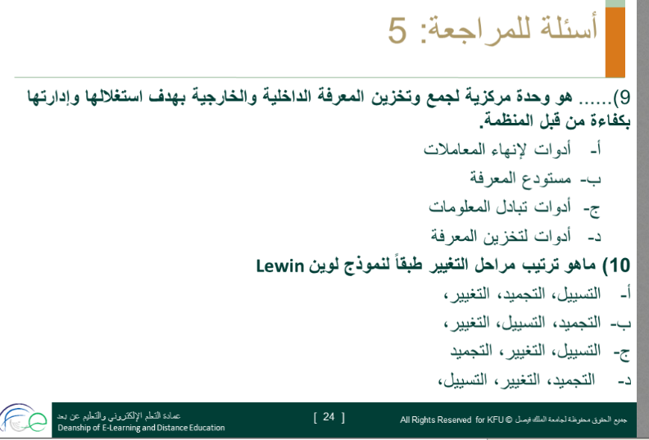

Slide 26
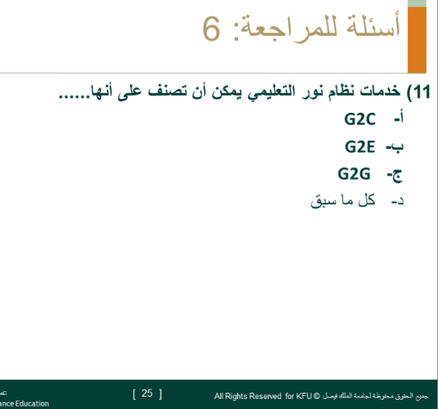


Slide 27

بحمد الله

